Slide 1
El Dorado
Candide - Voltaire

Slide 2
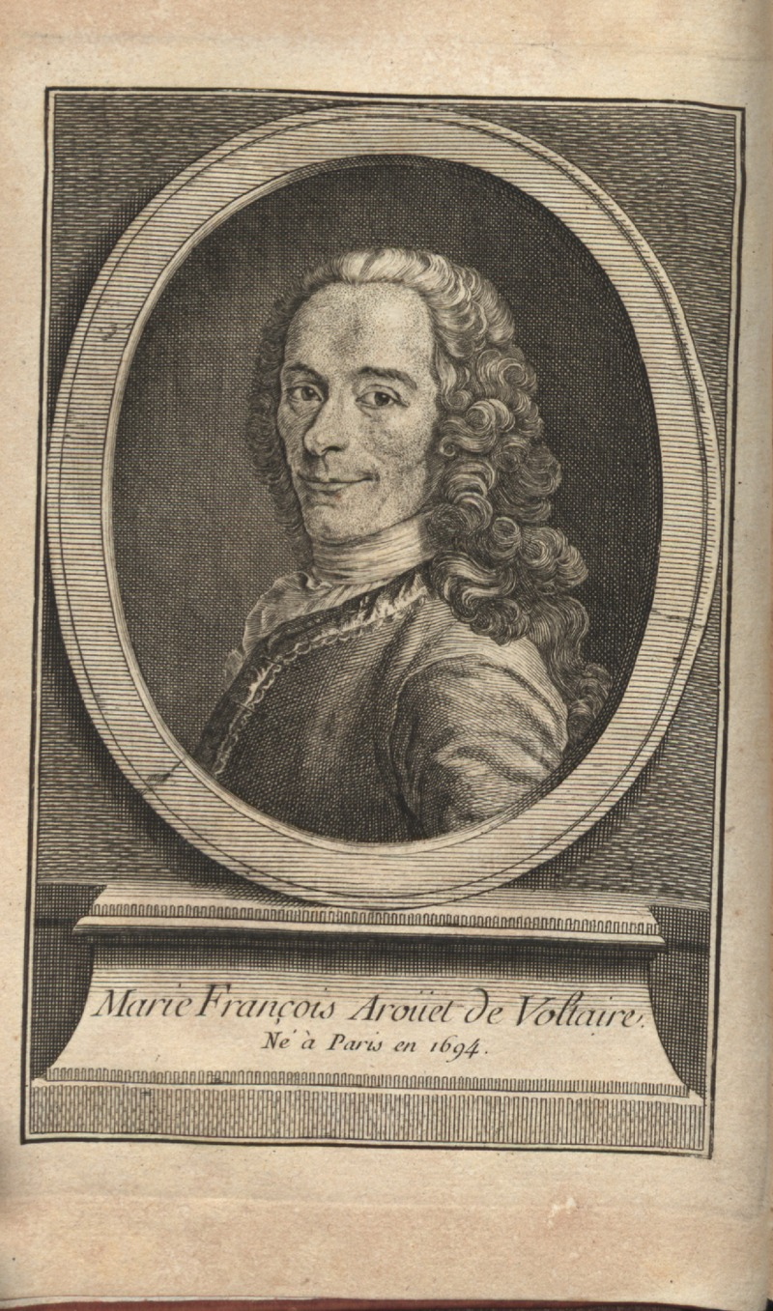
Le Contexte
Voltaire attaquait l’Église et le gourvenment.
Il etait connu pour soutenir la séparation de l’État et l’Église.
Voltaire satirisait les institutions de sa époque.
Il voulait la tolérance religieuse.
La forme idéal politique por lui etait la monarchie constitutionnelle.

Slide 3

L’importance de ce projet
Il est une satire de la philosophie optimiste de Leibniz.

Slide 4
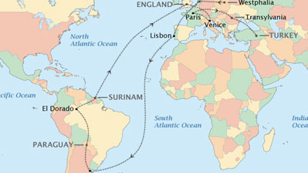
Où se trouve?

Slide 5
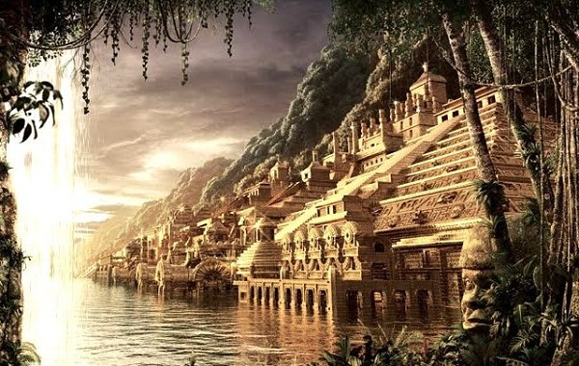

Slide 6
Il n’y a pas des souffrances.
L’argent n’existe pas.
Tout le monde croit en Dieu. Un seul Dieu.
Les tribunaux et les prisons n’existent pas.
Des écoles pour la science et la philosophie.

Slide 7
Les gemmes sont considerées cailloux.
L’asbondance.
Les habitants sont heureux.
L’égalité des sexes.
Idéalisme exagéré, trop parfait.

Slide 8


